Slide 2
Den s Ústeckým krajem
30. 4. 2024
10:00 – 12:00 hod.
Kulturní dům Říp,
Roudnice nad Labem

Slide 3
Den s Ústeckým krajem – okres Litoměřice
30. dubna 2024
Úvodní slovo hejtmana Ústeckého kraje Ing. Jana Schillera
oblast legislativy, krizového řízení, informačních technologií, DCUK, ICUK, vnějších a zahraničních vztahů, zásady územního rozvoje;
předseda Bezpečnostní rady Ústeckého kraje a Krizového štábu Ústeckého kraje.

Slide 4
Den s Ústeckým krajem – okres Litoměřice
30. dubna 2024
Inovační centrum Ústeckého kraje, z. s.
Pro firmy:
Programy a služby pro inovativní firmy (inkubační programy, program Platinn, Inovační vouchery ÚK).
Konzultace v oblasti zavádění inovací, financování projektů, komercializace výsledků a další
Pro města:
Monitoring dotačních výzev (zahraničních i tuzemských)
Developing projektů (např. komunikace se zahraničním konsorciem, zakládání vhodných partnerských konsorcií, „spojka“ mezi obcemi/městy a institucemi vyhlašující výzvy)
Propojování s relevantními subjekty na základě potřeb měst a obcí

Slide 5
Den s Ústeckým krajem – okres Litoměřice
30. dubna 2024
Datové centrum Ústeckého kraje, p. o.
Krajská IoT síť LoRaWAN
Přístup do CMS prostřednictvím Krajské zdravotní, a.s.
QRide – zapojení dopravců na území kraje

Slide 6
Den s Ústeckým krajem – okres Litoměřice
30. dubna 2024
Oblast sociálních věcí, bezpečnosti a sociálně vyloučených lokalit
Problematika sociálně vyloučených lokalit;
Informace k přípravě zákona o podpoře bydlení;
Program prevence kriminality.

Slide 7
Den s Ústeckým krajem – okres Litoměřice
30. dubna 2024
Oblast životního prostředí
Program pro rozvoj eko–agro oblastí v Ústeckém kraji na období let 2022 až 2025
alokace pro rok 2024 činila 3,85 mil. Kč;
uspokojeno bude všech 137 oprávněných žadatelů
z okresu Litoměřice bude podpořeno 39 žadatelů v celkovém objemu požadovaných finančních prostředků ve výši 767 tis. Kč
Program na podporu vodního hospodářství v Ústeckém kraji na období 2018 – 2025
alokace pro rok 2024 činila cca 36,2 mil. Kč
v rámci dotačního programu bylo přijato 22 přípustných žádostí ve výši 84,9 mil. Kč
z okresu Litoměřice bylo přijato 6 přípustných žádostí v celkové výši cca 20,5 mil. Kč
o udělení dotací v rámci tohoto programu doposud nebylo rozhodnuto
v roce 2023 bylo v okrese Litoměřice podpořeno 6 projektů v celkové výši 19,5 mil. Kč

Slide 8
Den s Ústeckým krajem – okres Litoměřice
30. dubna 2024
Oblast životního prostředí
Program pro podporu odpadového hospodářství obcí v Ústeckém kraji na období 2017 - 2025
alokace pro rok 2024 činila 13,7 mil. Kč
v rámci dotačního titulu bylo přijato 64 žádostí v celkovém objemu 45,4 mil. Kč
z okresu Litoměřice bylo přijato 13 žádostí v celkové výši 9,7 mil. Kč
o udělení dotací v rámci tohoto programu doposud nebylo rozhodnuto
v roce 2023 bylo v okrese Litoměřice podpořeno 23 projektů v celkové výši 15,6 mil. Kč
Program pro rozvoj ekologické výchovy, vzdělávání a osvěty (EVVO) na území Ústeckého kraje na období let 2022 až 2025
alokace pro rok 2024 činila cca 3 mil. Kč
v rámci dotačního titulu bylo přijato 38 žádostí v objemu 5,6 mil. Kč
z okresu Litoměřice bude podpořeno 7 žádostí v celkové výši cca 730 tis. Kč
MOŽNOST NAVÝŠENÍ PENĚŽNÍCH PROSTŘEDKŮ PRO ROK 2024 JE MOMENTÁLNĚ V JEDNÁNÍ.

Slide 9
Den s Ústeckým krajem – okres Litoměřice
30. dubna 2024
Oblast kultury a památkové péče
Vyhlášené dotační programy - příjem žádostí už byl ukončen 12. 1. 2024:
Program na záchranu a obnovu kulturních památek Ústeckého kraje – 60 milionů Kč,
135 přijatých žádostí, finanční požadavek dle přijatých žádostí 110,7 mil. Kč;
Program na záchranu a obnovu drobných památek – 1 milion Kč,
13 přijatých žádostí, finanční požadavek dle přijatých žádostí 1,8 mil. Kč;
Program podpory regionální kulturní činnosti – 12 milionů Kč,
150 přijatých žádostí, finanční požadavek dle přijatých žádostí 19,2 mil. Kč;
Program podpory aktivit stálých profesionálních divadelních souborů – 12 milionů Kč,
4 přijaté žádosti, finanční požadavek dle přijatých žádostí 12,5 mil. Kč;
Ocenění v oblasti památkové péče – Zlaté cimbuří
Ocenění vyhlášeno v březnu 2024, přihlášky je možné zasílat do 31. 5. 2024
obnova kulturní památky;
příkladný přínos v oblasti péče o kulturní dědictví.

Slide 10
Den s Ústeckým krajem – okres Litoměřice
30. dubna 2024
Oblast kultury a památkové péče
Ocenění tradiční a lidové kultury – Zlatý džbánek
tradiční ocenění, v dubnu 2024 plánujeme vyhlášení ceny
Národní kulturní památka
nová NKP augustiniánský klášter v Roudnici nad Labem – plánuje se obnova v rámci IROP
Příspěvkové organizace
v okrese Litoměřice zřizuje Ústecký kraj tři příspěvkové organizace v oblasti kultury:
Oblastní muzeum v Litoměřicích – probíhá projektová příprava nové stálé expozice
Severočeská galerie výtvarného umění v Litoměřicích – příprava rekonstrukce Diecézního muzea a nové stále expozice
Galerie moderního umění v Roudnici nad Labem – změna na postu ředitele, od 1. 3. 2024 je ředitelkou Mgr. Petra Mazáčová, Ph.D.
Terezín – město změny, zájmové sdružení PO

Slide 11
Den s Ústeckým krajem – okres Litoměřice
30. dubna 2024
Oblast cestovního ruchu
Labská stezka - cca 1300 km, z toho v ÚK 96 km
• ÚK od roku 2010 hlavním investorem do budování na Labské stezce
• Celkem investice cca 436 mil. Kč
• Nyní realizace Okna – Nučnice (dokončení podzim 2024)
• Údržbu zajišťuje Krajská majetková
• Vyznačena alternativní trasy Labské stezky 2A (Roudnice n. L. – Štětí)
• ÚK financoval navazující cyklotrasy č. 3024 a 3025
Cyklostezka Ohře
Aktuálně pro 22 úseků se zpracovává projektová dokumentace včetně územního rozhodnutí;
Pro úsek Litoměřice – Bohušovice n. Ohří a Libočany – Přívlaky je již vydáno stavební povolení – běží VŘ na zhotovitele
V roce 2024 plánována aktualizace cyklogenerelu Ústeckého kraje – 9/2024

Slide 12
Den s Ústeckým krajem – okres Litoměřice
30. dubna 2024
Oblast cestovního ruchu
Dotační program „Podpora rozvoje infrastruktury cestovního ruchu v ÚK“
ZÚK 22.4.2024 schválení vybraných projektů
Budování stellplatzů, útulen a nocležen, parkovišť a sociálního zázemí a doprovodná infrastruktura podél páteřních cyklostezek a Hřebenovky
Další plánovaná výzva 1/2025
Destinační agentura České středohoří o.p.s.
V současné době pokračuje insolvenční řízení
6/2024 bude v ZÚK schvalováno založení zapsaného spolku
Pokračování základních činností (webové stránky, sociální sítě, regionální produkt,…) zajištěno prostřednictvím RRA ÚK a.s.
Podpora KČT - dotace na obnovu a údržbu turistického značení – 1 mil. Kč

Slide 13
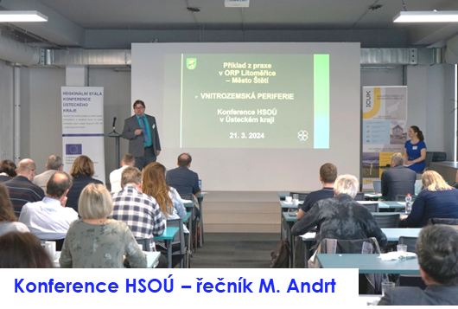
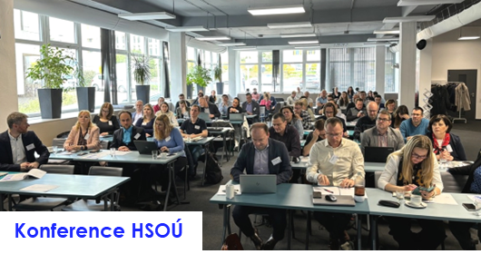
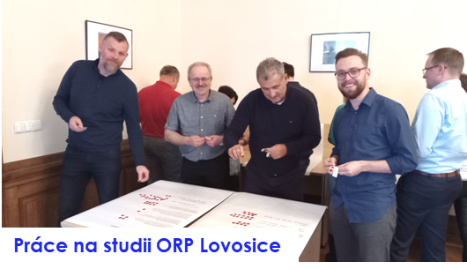
Den s Ústeckým krajem – okres Litoměřice
30. dubna 2024
Oblast regionálního rozvoje, zemědělství a rozvoje venkova
Proběhla konference HSOÚ v ÚL 21. 3. 2024 – 80 účastníků
• výstupy ke stažení; zazněl příspěvek z ORP Litoměřice (M. Andrt, Štětí)
• Aktuálně ve zpracování studie HSOÚ pro ORP Lovosice, (ORP LTM hotovo 2023, ORP RCE podzim 2024)
Strategie rozvoje Ústeckého kraje (SRÚK)
• aktuálně probíhá příprava na pořízení nové strategie
Dotační programy pro rok 2024:
Program obnovy venkova ÚK 2024;
Obchůdek 2021+, 3. výzva;
Podpora komunitního života na venkově pro rok 2024.
Příprava kraje na programové období 2028+

Slide 15
Služby pro obce a města
dotační zpravodaj, dotační poradenství a konzultace;
tvorba projektových žádostí, administrace projektů včetně doby udržitelnosti;
komunikace s poskytovateli dotací;
tvorba strategických rozvojových dokumentů, studie proveditelnosti;
výběrová řízení.
Novinky
Zapojení do projektu Transformačního centra ÚK;
Zapojení do projektu Regionálních center (MMR, SFPI), 2024-2026.

Slide 16
Den s Ústeckým krajem – okres Litoměřice
30. dubna 2024
Oblast přípravy a realizace projektů - Fond spravedlivé transformace, fondy MŽP, MMR a jiných
Kotlíkové dotace 6. výzva ÚK – pro nízkopříjmové domácnosti - ukončení příjmu žádostí 31. srpna 2024
výměna kotlů na tuhá paliva 1. a 2. emisní třídy
Dotační program „Podpora začínajících podnikatelů v Ústeckém kraji pro rok 2024“ – pouze pro OSVČ
termín vyhlášení 23. 4. 2024, příjem žádostí od 27. 5. 2024 – 28. 6. 2024
Operační program Spravedlivá transformace - vouchery na „Zastřešující projekty“
1. „Příprava projektů pro veřejný sektor“ - příjem žádostí: červen 2024
Oprávněný žadatel: obec, dobrovolný svazek obcí, příspěvkové organizace zřízené ÚSC, obchodní společnost ve 100% vlastnictví ÚSC
2. „Vouchery pro podnikatele“ - 3 dotační programy pro MSP:
Digitální voucher (alokace: 20 000 000,- Kč )
ostatní programy (Inovační voucher, Voucher pro rozvoj podnikání) – pozastaveny – požadované dotace překročily finanční alokaci
Příjem žádostí: do 30. 9. 2024

Slide 17
Den s Ústeckým krajem – okres Litoměřice
30. dubna 2024
Operační program Spravedlivá transformace
20. VÝZVA – ŘEMESLNÉ INKUBÁTORY V ÚK
Příjem žádostí: 29.11.2023 - 31.12.2024
Výše podpory: 1 mil. – 50. mil. Kč; míra podpory: max. 85 %
Podporované aktivity: rozšíření, modernizace otevřených dílen, pořízení vybavení, budování řemeslného inkubátoru
Informace o výzvě: https://opst.cz/dotace/20-vyzva/
50. VÝZVA - POSÍLENÍ SOCIÁLNÍ STABILITY V ÚK
Alokace: 400 mil. Kč; míra podpory: max. 85 %
Příjem žádostí: 04 – 12/2024; ukončení realizace: 4.Q. 2027
Oprávnění žadatelé: obce (dle indexu sociálního vyloučení)
kompetence zaměstnanců
personální kapacita
ZŠ, SŠ (a jejich zřizovatelé), MAS
podpora kolektivů

Slide 18
Den s Ústeckým krajem – okres Litoměřice
30. dubna 2024
Operační program Spravedlivá transformace
KONEKTIVITA ZÁKLADNÍCH ŠKOL ÚK (v přípravě)
Alokace: 200 mil. Kč; Míra podpory: max. 85 %
Předpokládaný příjem žádostí: 2025 Ukončení realizace: 4.Q. 2027
Podporované aktivity: zkvalitnění vnitřní konektivity ZŠ a zabezpečení připojení k internetu
PODPORA REGIONÁLNÍHO ŠKOLSTVÍ V ÚK (v přípravě)
1. kolo: výzva - ZŠ s nejvyšším poměrem žáků ze znevýhodněného prostředí, 2. kolo: výzva - ostatní ZŠ v ÚK
Předpoklad vyhlášení 1. výzvy: 3Q/2024
Podporované aktivity: vybudování, modernizace a vybavení odborných, kmenových učeben, školních družin/klubů, šaten, sportovišť, zázemí pro komunitní aktivity, zázemí poradenských pracovišť, zázemí pracovníků školy a další)

Slide 19
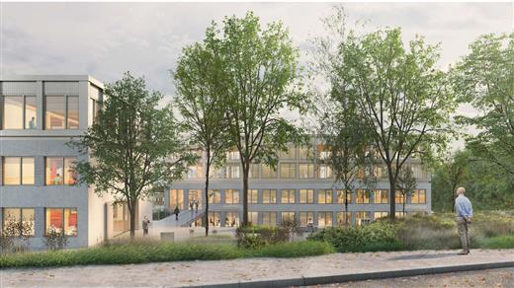
Den s Ústeckým krajem – okres Litoměřice
30. dubna 2024
Oblast přípravy a realizace projektů - Fond spravedlivé transformace, fondy MŽP, MMR a jiných
Transformační centrum ÚK
Strategický projekt z Operačního programu Spravedlivá transformace, dotace 952 mil. Kč, celkové náklady 1, 119 mld. Kč
Revitalizace bývalé SŠ v Ústí nad Labem – návrh z mezinárodní architektonické soutěže
Chytrá data – kraj jako lídr v oblasti otevřených dat veřejné
správy a jejich vizualizace a využívání
Inovativní kraj – podpora firem, které přispějí k růstu HDP
v kraji a vytvoření znalostně náročných míst
Zelený kraj – energetický management pro veřejnou i soukromou sféru
Kraj pro lepší život – lepší nakládání s krajinou a se sídly,
plánování krajiny, urbanismus, architektura veřejného prostoru

Slide 20
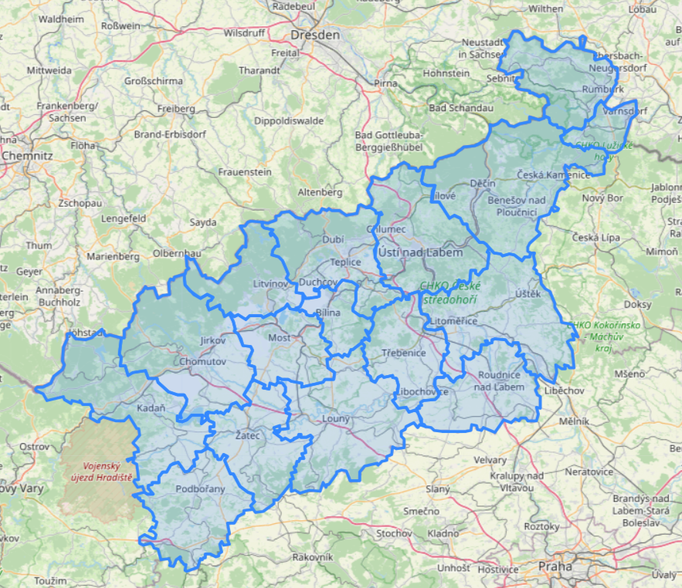
Den s Ústeckým krajem – okres Litoměřice
30. dubna 2024
Energetické centrum Ústeckého kraje, p.o. - pro města a obce
síť veřejných energetiků
sběr dat
úvodní data 102/105 obcí/měst
VTE (Mšené-Lázně)
krajský energetický management
Malé Žernoseky, Čížkovice, Chotiněves
Litoměřice, Roudnice n. L. (e-manažer - import)
konzultace
Litoměřice, Libochovice, Lovosice, Malé Žernoseky, Brozany n. O., Ploskovice
Dobříň, Černiv…
screeningy potenciálu OZE
Býčkovice, Chudoslavice, Křešice, Ploskovice, Trnovany, Třebušín, Žitenice
Doksany, Kamýk
studie
dotační poradenství
energetická společenství
edukace – semináře, workshopy
https://www.ecuk.cz/kalendar-akci-2024/
František Jakub
jakub@ecuk.cz
tel: 603 525 907
Ing. Tomáš Myslivec
myslivec@ecuk.cz
tel: 771 131 676
Ing. Zuzana Benediktová
benediktova@ecuk.cz
tel: 777 930 343
Mgr. Michaela Burdová
burdova@ecuk.cz
tel: 725 763 864
Ing. Iva Brettschneiderová
od 1.5.2024
Radek Krůta
kruta@ecuk.cz
tel: 771 229 207
Pavel Novák
novak@ecuk.cz
tel: 777 696 644

Slide 21
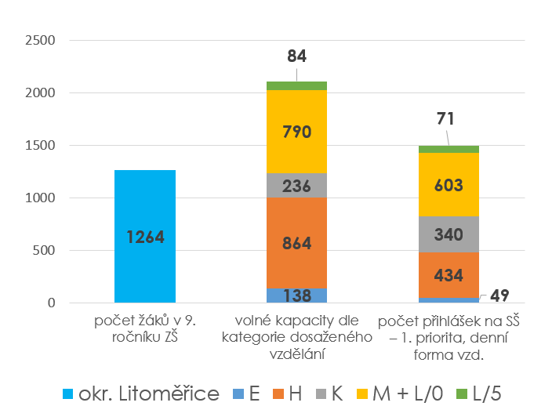
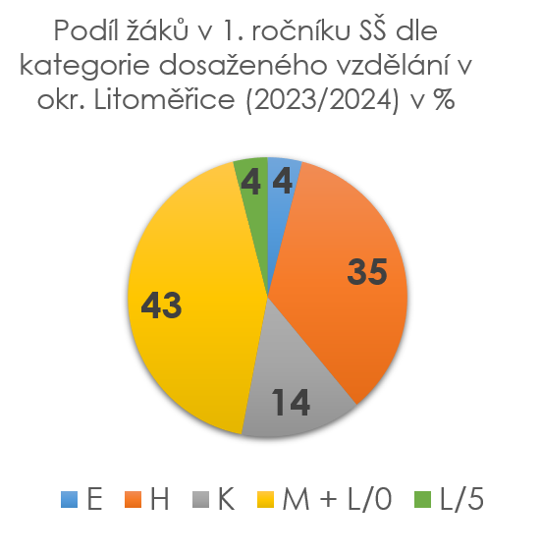
Den s Ústeckým krajem – okres Litoměřice
30. dubna 2024
Oblast školství, mládeže a sportu

Slide 22
Den s Ústeckým krajem – okres Litoměřice
30. dubna 2024
Oblast školství, mládeže a sportu
Duševní zdraví dětí v Ústeckém kraji
33 % Dětí vykazuje symptomy úzkosti,
11,5 % těžké deprese,
34 % sebepoškozování dívek v posledním roce.
Mgr. Dita Henzlová
Odbor školství mládeže a tělovýchovy
krajská školská koordinátorka prevence
Tel.: +420 475 657 299
e-mail: henzlova.d@kr-ustecky.cz

Slide 23
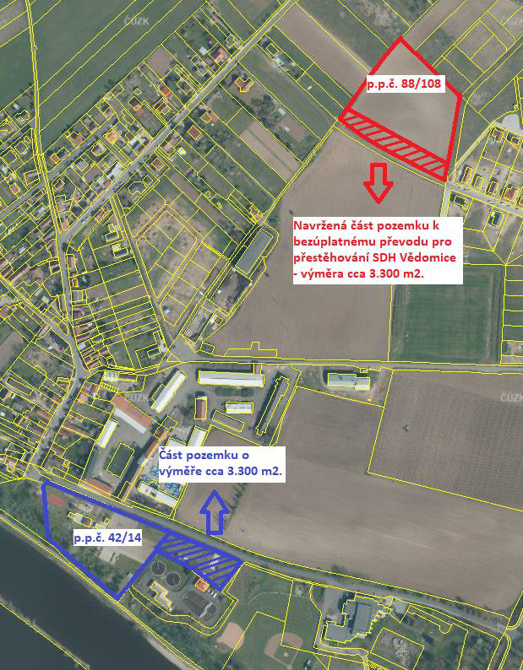
Den s Ústeckým krajem – okres Litoměřice
Odbor majetkový
Majetkoprávní vypořádání
pro rozvoj
města Roudnice nad Labem
a obce Vědomice
Ústecký kraj participuje na vymístění požární zbrojnice za účelem rozšíření
ČOV Vědomice.

Slide 24
Den s Ústeckým krajem – okres Litoměřice
30. dubna 2024
Oblast investic
Investiční akce ve fázi přípravy:
SŠ pedagogická, hotelnictví a služeb, Litoměřice - rekonstrukce vnitřních rozvodů – 55 000 tis. Kč
VOŠ a SOŠ, Roudnice nad Labem, Špindlerova 690 - výstavba tělocvičny
– 49 000 tis. Kč
CSP Litoměřice - Výstavba nového objektu – 255 000 tis. Kč
Investiční akce ve fázi realizace:
SŠ pedagogická, hotelnictví a služeb, Litoměřice - reko budovy školy, výměna oken, oprava střechy a fasády, vč. zateplení (Komenského) – 32 100 tis. Kč
VOŠ obalové techniky a SŠ, Štětí, Kostelní 134 - reko vnitřních rozvodů ve 2 budovách školy (Pivovarská 594 a 1. Máje 661) – 44 000 tis. Kč
Komunikace II/240 - rekonstrukce mostního objektu 240-031, 031A v Roudnici nad Labem – 93 000 tis. Kč

Slide 25
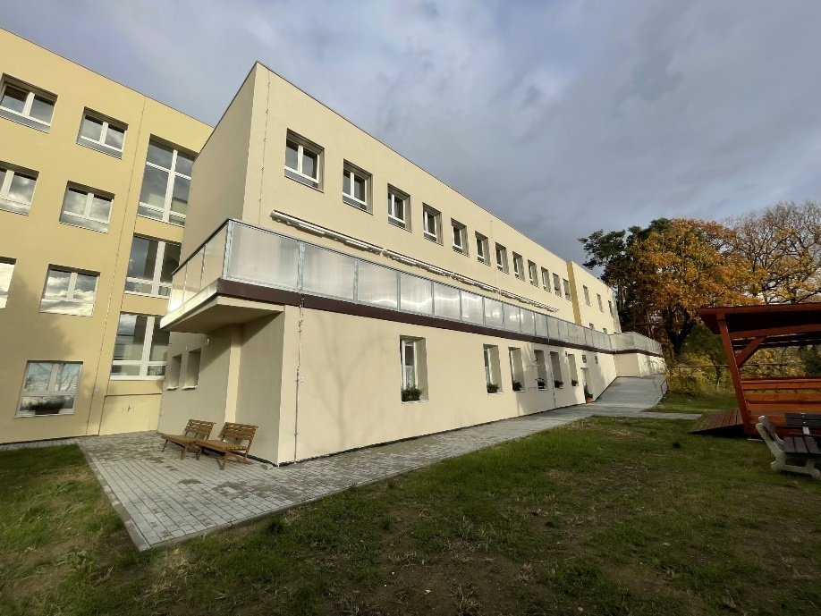
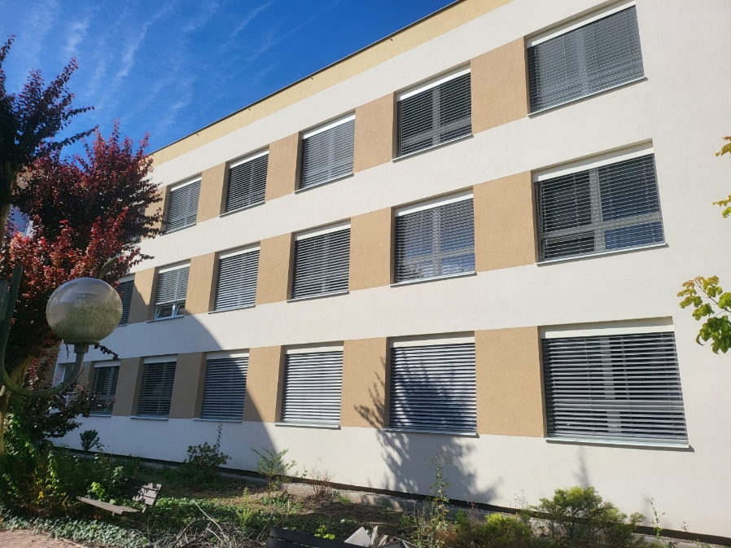
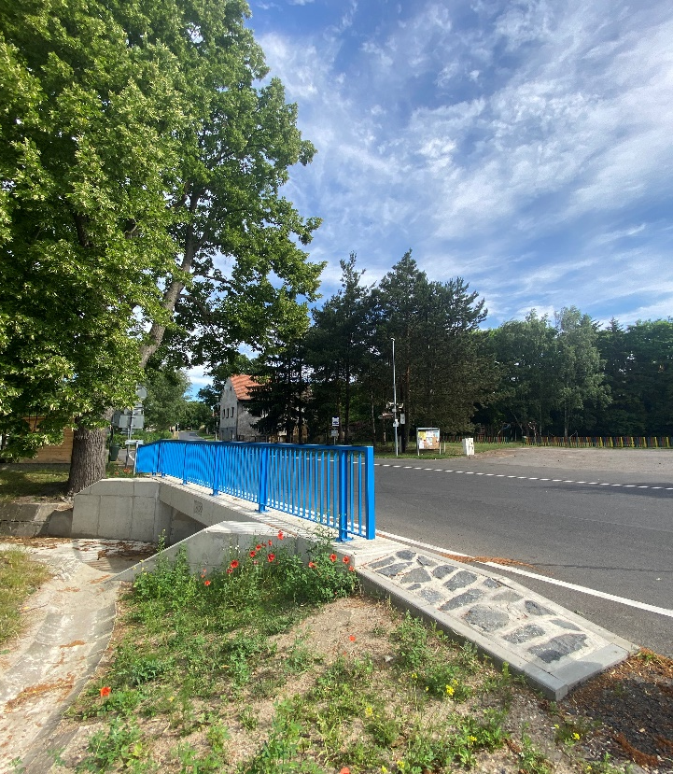
Den s Ústeckým krajem – okres Litoměřice
30. dubna 2024
Oblast investic
Investiční akce dokončené v roce 2023:
CSP Litoměřice - zateplení objektu Skalice – 37 662 tis. Kč;
CSP Litoměřice - DD Libochovice - zateplení pavilonů – 25 526 tis. Kč;
Reko mostu 26120-2 Radouň – 12 875 tis. Kč.

Slide 26
Den s Ústeckým krajem – okres Litoměřice
30. dubna 2024
Oblast finanční
Metodická pomoc obcím v oblasti
účetnictví a rozpočtu, setkání a semináře ve spolupráci s MF;
místních a správních poplatků;
vymáhání daňových nedoplatků a porušení rozpočtové kázně;
konzultace k zpracování výkazů, k vyplnění příkazových bloků.
Oblast dotací a vztahů k státnímu rozpočtu
dotační programy pro obce z rozpočtu kraje;
zprostředkování průtokových dotací ze státního rozpočtu;
rozpis a zasílání příspěvku na výkon státní správy;
souhrnné podklady pro finanční vypořádání.

Slide 27
Den s Ústeckým krajem - okres Litoměřice
30. dubna 2024
Oblast zdravotnictví
Strategie podpory zdraví a rozvoje zdravotních služeb v Ústeckém kraji
na období 2023 – 2033
nové dotační programy na podporu příchodu zdravotnických pracovníků (lékařů a sester)
cesta od střední školy až k poskytování zdravotních služeb
Stipendia – Sesterská povolání – pro sestry až 250 tis. Kč – lékaři a zubní lékaři – až 500 tis. Kč
podpora sítě akreditovaných poskytovatelů ZS – získání nebo obnova akreditac
podpora vzdělávání budoucích praktických lékařů – dotace na náklady akreditovaného poskytovatele ve výši 25 000 Kč na každý kalendářní měsíc
Podpora dostupnosti zdravotních služeb podpora vzniku a zvýšení kapacity v primární péči
podpora příchodu lékařů (nový poskytovatel zdravotních služeb)
všeobecný praktický lékař, pediatr nebo praktický lékař pro děti a dorost, zubní lékař
až 1.300.000,- Kč při poskytování zdravotní služby na území obce do 20 tis. obyvatel
při získání motivačního benefitu ze strany obce může být dotace navýšena až o 200 tis. Kč
podpora zvýšení/posílení kapacity stávajícího poskytovatele až 300.000,- Kč ročně
podpora rozšíření místní dostupnosti až 200.000,- Kč ročně

Slide 28
Den s Ústeckým krajem - okres Litoměřice
30. dubna 2024
Oblast zdravotnictví
Další dotační programy
Vybrané služby zdravotní péče
zajištění kapacit zdravotních služeb v rámci programů hospicové a paliativní péče (provozní výdaje, materiální a technické vybavení),
intervenční programy v oblasti prevence sexuálně přenosných chorob,
programy léčby osob závislých na drogách a ostatních návykových látkách a akutně intoxikovaných
Lékařské a zdravotnické vzdělávací akce
oborově významná, ověřená a případně pravidelně opakující se projekt/akce, která svým charakterem naplňuje nadregionální či regionální významnost
Podpora léčebné rehabilitace a rehabilitačních pobyt
pro děti a dospělé se vzácným onemocněním, onkologickým onemocněním, anebo jiným tělesným, mentálním či kombinovaným postižením, pokud je přiznám příspěvek na péči ve III. a IV. stupni postižení
realizované na doporučení všeobecného praktického lékaře, pediatra (praktického lékaře pro děti a dorost) anebo ambulantního specialisty nad rámec úhrad zdravotního pojištění

Slide 29
Den s Ústeckým krajem - okres Litoměřice
30. dubna 2024
Oblast zdravotnictví
Rozvojové investice
Krajská zdravotní – Nemocnice Litoměřice
pro každou nemocnici Krajské zdravotní máme vypracovaný generel rozvoje
generel Nemocnice Litoměřice určuje ve třech etapách cílový stav areálu a budoucí péče jako celku.
Prioritní je v následujících letech výstavba nového urgentního příjmu – zásadně urychluje a zkvalitňuje péči o pacienty
Dále se v rámci 1. etapy jedná projekty Modernizace porodnice, Modernizace interního lůžkového pavilonu F a Zřízení dětské skupiny v rámci dotační výzvy č. 45. NPO.
Součástí 1. etapy je i modernizace technického zařízení nemocnice (Trafostanice, centrální zdroj chladu, vákuové stanice atp.) s odhadovanými náklady 100 mil. Kč.
Litoměřice patří do sítě 120 urgentních příjmů v celé ČR dle vyhlášky ministerstva zdravotnictví – ta prioritizuje nemocnice dle jejich důležitosti z pohledu strategického rozvoje nemocniční péče v ČR (všechny nemocnice Krajské zdravotní mají své urgentní příjmy zařazené mezi prioritní)
v roce 2024 budou probíhat práce na projektových dokumentací a realizace stavebních prací v rámci Modernizace porodnice.

Slide 30
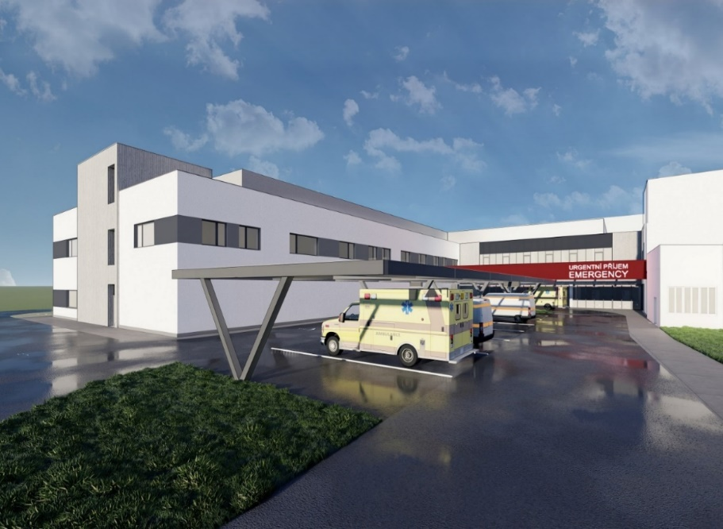
Den s Ústeckým krajem - okres Litoměřice
30. dubna 2024
Oblast zdravotnictví
Etapa rozvoje
V rámci první etapy bude vybudován:
Urgentní příjem s jednou triáží:
Zákrokovými sálky, odbornými ambulancemi, evidencí pacientů, zázemím pro ostrahu, místností pro pozůstalé, sklady
Gastroenterologickým pracovištěm s dospávacím pokojem, zákrokovými sálky, odbornými ambulancemi
Lékařskými pokoji, šatnami, vč. sociálního zázemí, sekretariátem a kanceláří pro primáře a vrchní sestru, zasedací místností s kuchyňkou
Technické zázemí pro vzduchotechniku a další potřebné technologie
V současné době probíhá zpracování dispozic pavilonu.
Zřízení Dětské skupiny
Jde o komplexní přestavbu prostor pro zřízení dětské skupiny v 1. nadzemním podlaží pavilonu A v areálu nemocnice pro zaměstnance nemocnice.
Probíhá zpracování projektové dokumentace.
Financování v rámci Výzvy č. 45 NPO.

Slide 31
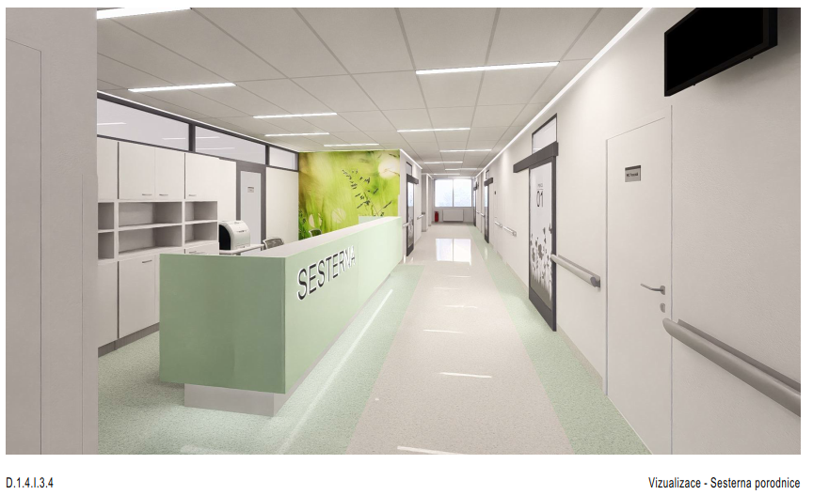
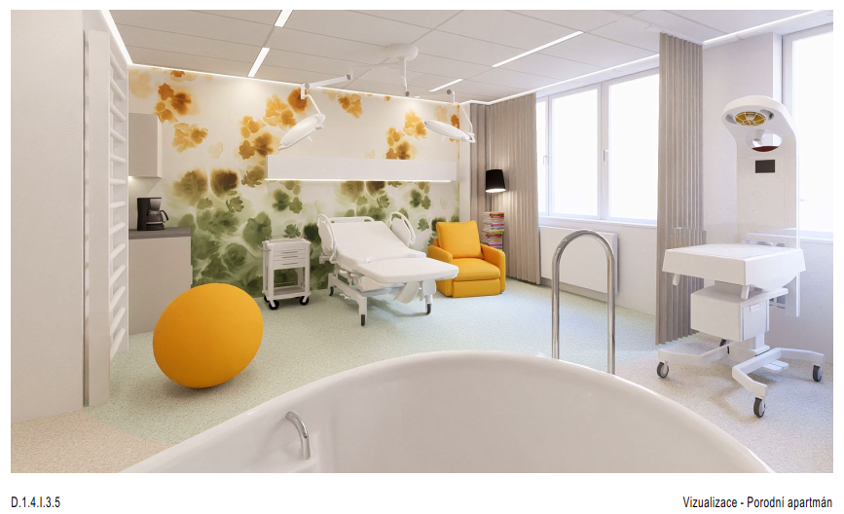
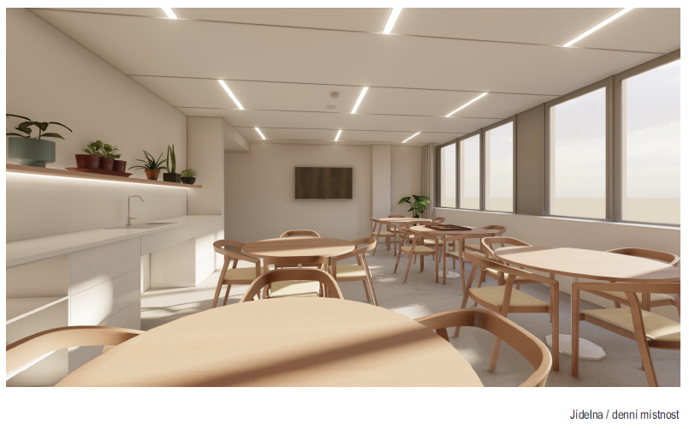
Den s Ústeckým krajem - okres Litoměřice
30. dubna 2024
Oblast zdravotnictví
Etapa rozvoje
Modernizace porodnice v přízemí stávajícího pavilonu E.
Ambulantní část, sesterna
Porodní část a navazující sekční sál.
Technická místnost kde bude umístěna potřebná technologie
V současné době probíhá veřejná zakázka na generálního dodavatele stavby.
Modernizace interního lůžkového pavilonu F se skládá ze záměrů:
Modernizace LDN – probíhá zpracování PD
Modernizace interních stanic vč. obvodového pláště – probíhá zpracování PD
Modernizace střechy - je zpracována PD

Slide 32
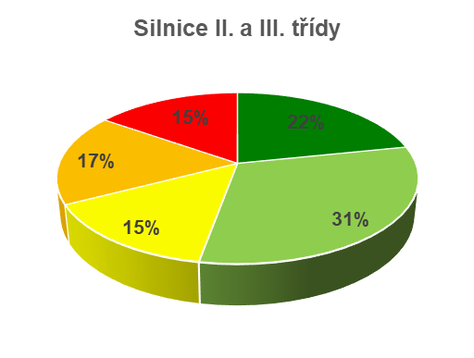
Den s Ústeckým krajem – okres Litoměřice
30. dubna 2024
Stav silnic
Celkem je v ÚK 3 653 km silnic (900 km II. třídy a 2 752 km III. třídy)
Děčín – 552 km (142 km II. třídy a 399 km III. třídy, provoz SUS Děčín)
Chomutov – 541 km (139 km II. třídy a 412 km III. třídy, provoz SUS Chomutov)
Louny – 816 km (219 km II. třídy a 597 km III. třídy, provoz SUS Louny)
Litoměřice – 866 km (215 km II. třídy a 651 km III. třídy, provoz SUS Litoměřice)
Most – 207 km (43 km II. třídy a 164 km III. třídy, provoz SUS Chomutov)
Teplice – 336 km (63 km II. třídy a 273 km III. třídy, provoz SUS Ústí nad Labem)
Ústí nad Labem – 324 km (86 km II. třídy a 238 km III. třídy, provoz SUS Ústí nad Labem)
Plánované opravy živičných povrchů v okrese Litoměřice v r. 2024
II/261 Křešice – Třeboutice 12,4 mil. Kč
III/24049 OK Roudnice n.L. – Předonín 22,8 mil. Kč
III/24627 Horní Beřkovice 8,3 mil. Kč
III/26111 Dolní Nezly – ke křižovatce se silnicí I/15 4,2 mil. Kč
III/2611 Litoměřice – ul. Masarykova, ul. Pokratická 1,9 mil. Kč
Plánované stavební opravy v okrese Litoměřice v r. 2024
II/118 Písty oprava propustku 3,6 mil. Kč
III/00817 Vchynice – Bílinka oprava propustku a opěrné zdi 6,7 mil. Kč
III/2609 Tetčiněves sanace opěrné zdi 19,2 mil. Kč
III/26111 Dolní Týnec oprava propustku 1,5 mil. Kč
III/24616 Nové Dvory obnova konstrukčních vrstev (průtah) 18 mil. Kč
III/25819 Milešov rekonstrukce mostu ev.č. 25819-1 7,5 mil. Kč
III/2467 Slatina rekonstrukce mostu ev.č. 2467-2 5,2 mil. Kč
III/26010 Býčkovice rekonstrukce komunikace, sanace svahu 19,5 mil. Kč

Slide 33
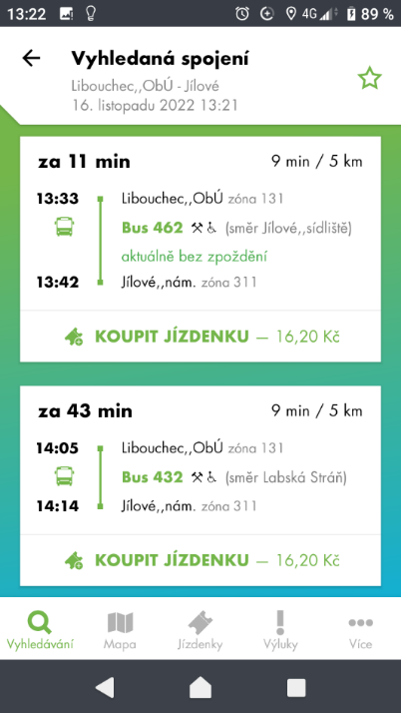
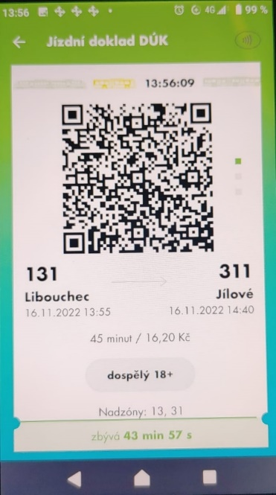
Den s Ústeckým krajem – okres Litoměřice
30. dubna 2024
Dopravní obslužnost v rámci Dopravy Ústeckého kraje
DÚKmobil blíže lidem: prezentace ve školách, na náměstích, kulturních akcích (např. Zahrada Čech)
Zintenzivnění propagace Mobilní aplikace DÚKapka (jednotlivé i časové jízdenky, vyhledavač spojení, info o výlukách), Facebook a Instagram DÚK
Příprava nákupu jízdenek přes celostátní systém IDOS
Platby platební kartou ve všech zelených autobusech
Od 12/2024 na lince U52 Žatec-Louny-Lovosice-Ústí n.L. zaveden v pracovních dnech celodenní interval 120 min.
Od března 2024 posílení spojů na lince 413 Litoměřice – Praha a zpět, tarif DÚK+PID
Zahájení další turistické sezony pro linky DÚK (T91, T93, přeprava jízdních kol)

